Slide 1
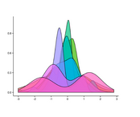

Freitag (13 – 18 Uhr) 13:00 Begrüßung & Ablauf
13:30 – 14:45 Teil I, Kapitel 1
14:45 – 15:00 Kaffee-Pause
15:00 – 16:15 Teil I, Kapitel 2
16:15 – 16:45 Kaffee-Pause, Installation
16.45 – 18:00 Teil II, Kapitel 3
Samstag (9 – 13 Uhr) 9:00 – 10:00 Teil II, Kapitel 4
10:00 – 10:15 Kaffee-Pause 10:15 – 11:45 Teil III, Kapitel 5
11:45 – 12:00 Kaffee-Pause
12:00 – 13:00 Teil III, Kapitel 6
Teil I: Grundlagen der Bayesstatistik
Teil II: Einführung in R
Teil III: Zwei Pakete zum Bayesschen Hypothesentesten
1

Slide 2
Teil II Einführung in R für Bayessches Hypothesentesten
Installation von R und R Studio (Ulf): gitlab.psychologie.uni-heidelberg.de/mertensu/dgps
Kapitel 1 - Einführung (Momme)
R, R Studio und basales Operationen
Datentypen (nur kurz zu Datenframes), Schleifen, Grafiken mit Plot
Ein paar Verteilungen
Kapitel 2 - Fortgeschrittenes (Ulf)
Package dplyr – Komfortable Datenmanagement
Ggplot - Fortgeschrittene Grafikengine
2

Slide 3

Teil II. 2.1 R
Programmiersprache für Statistik und Grafiken
Geschichte:
1993 erstmals öffentlich; Gründer R. Ihaka, und R. Gentleman, Anknüpfung an “S”
Rasche Verbreitung
Vorteile
Freie kostenlose Software, Teil des GNU Projekts
Gilt zunehmend als Standardsprache für statistische Problemstellungen
Reichtum an Paketen
Verfügbarkeit auf allen üblichen Plattformen
Einige extrene Benutzeroberflächen/Entwicklungsumgebungen wie etwa R-Studio
Große ‚Community‘
Nachteile
Erfordert eine gewisse Einarbeitungszeit
Zwar gibt es im Netz reichhaltige Informationen, aber verstreut.
3

Slide 4
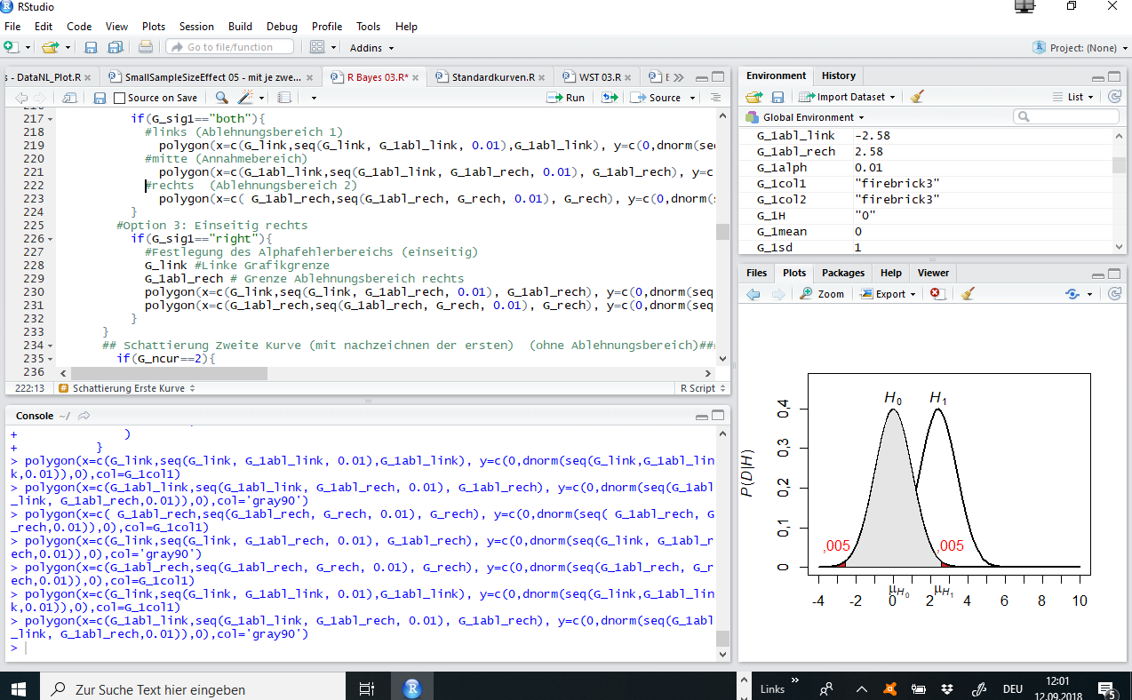
2.2 R-Studio
Menu
Skripte Schrittw. Ausführung: STRG + R Kommentare: #...
Variablen
Grafikausgabe oder Hilfe -> Skript 2.2.1
Konsole Direkteingabe und Ausgabe
4

Slide 5
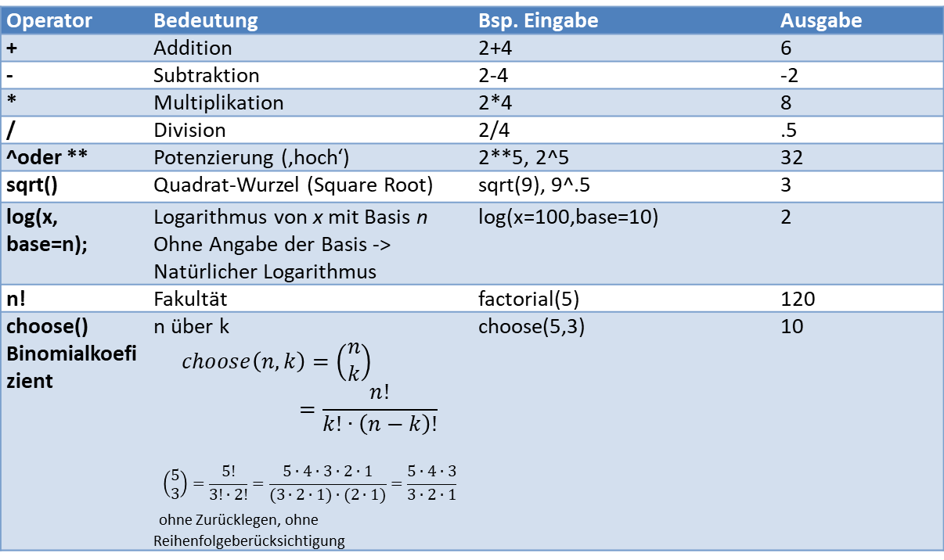
Abschnitt 2.3 Basale Operationen
Arithmetische Operationen
Operator | Bedeutung | Bsp. Eingabe | Ausgabe
+ | Addition | 2+4 | 6
- | Subtraktion | 2-4 | -2
* | Multiplikation | 2*4 | 8
/ | Division | 2/4 | .5
^oder ** | Potenzierung (‚hoch‘) | 2**5, 2^5 | 32
sqrt() | Quadrat-Wurzel (Square Root) | sqrt(9), 9^.5 | 3
log(x, base=n); | Logarithmus von x mit Basis n Ohne Angabe der Basis -> Natürlicher Logarithmus | log(x=100,base=10) | 2
n! | Fakultät | factorial(5) | 120
choose() Binomialkoefizient | n über k $$choose\left(n,k\right)=\left(\begin{matrix}n \\ k\end{matrix}\right)=\frac{n!}{k!∙\left(n−k\right)!}$$ $$\left(\begin{matrix}5 \\ 3\end{matrix}\right)=\frac{5!}{3!∙2!}=\frac{5∙4∙3∙2∙1}{(3∙2∙1)∙(2∙1)}=\frac{5∙4∙3}{3∙2∙1}$$ ohne Zurücklegen, ohne Reihenfolgeberücksichtigung | choose(5,3) | 10
Übung 1 Berechne den Binomialkoeffizienten und einzelen Werte der Binomialverteilung
5

Slide 6
Abschnitt 2.3 Basale Operationen
Grundlegende und logische Operationen
Operator | Bedeutung | Bsp. Eingabe | Ausgabe
= <- -> | Zuweisung eines Wertes | a = 42 a | 42
== | Prüfen eines Wertes | a == 42 | TRUE
! | Negation | ! (a == 42) | FALSE
& oder && | Konjunktion, logisches UND | (a == 42)&!!(a == 42) | TRUE
| oder || | Disjunktion, inkl. logisches ODER | (a == 32)|(a == 42) | TRUE
>= | Größergleich | 42 >= a | TRUE
Round() | Runden | round(3.1415, 2) | 3.14
Warnung vor einem Problem: (.3)/3==.1
6

Slide 7
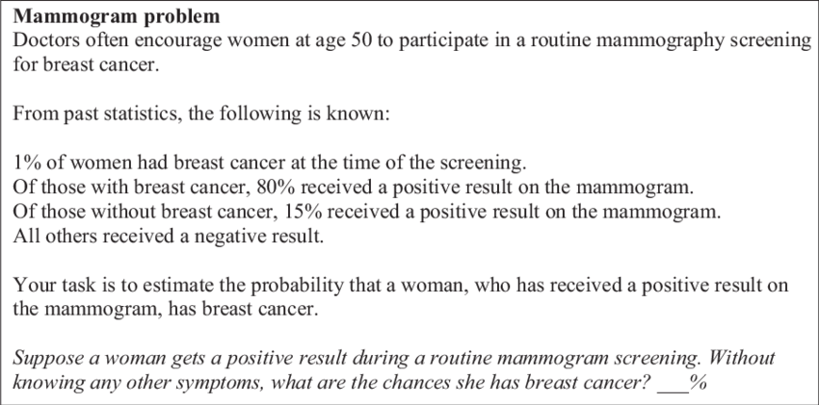
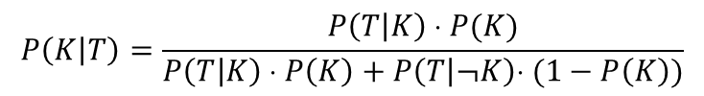
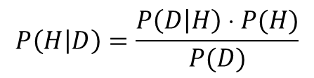
Abschnitt 2.3 Basale Operationen
Übung 2 – Bayes-Rate-Neglect
> Prior_K <- .01 > Like_T_K <- .80 > Like_T_NK <- .15
> Prior_K <- .01 > Like_T_K <- .80 > Like_T_NK <- .15 > Poster_K_T <-Like_T_K*Prior_K/(Like_T_K*Prior_K+Like_T_NK*(1-Prior_K)) > Poster_K_T [1] 0.05111821
> Prior_K <- .01 > Like_T_K <- .80 > Like_T_NK <- .15 > Poster_K_T <-Like_T_K*Prior_K/(Like_T_K*Prior_K+Like_T_NK*(1-Prior_K))
$$P\left(H | D\right)=\frac{P\left(D | H\right)  P(H)}{P(D)}$$
$$P\left(K | T\right)=\frac{P\left(T | K\right)  P(K)}{P\left(T | K\right)  P\left(K\right)+P\left(T | ¬K\right) (1−P\left(K\right))}$$
Berechne dies mit Variablen in R.

Slide 8
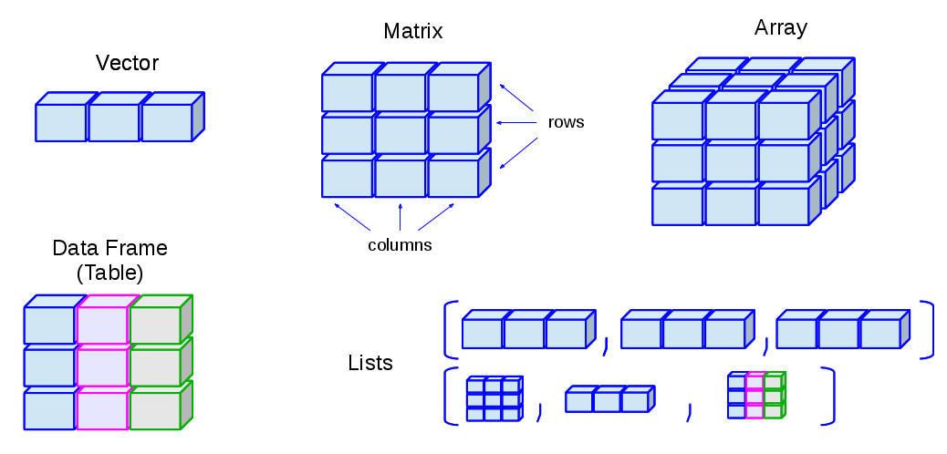
Abschnitt 3 Datenstrukturen, Schleifen, Grafiken (Plot) 3.1 Arbeiten mit Variablen und Datenstrukturen
Datenstrukturen
Matrix
Feld (Array)
Vektor (Vector)
Reihe
Datenrahmen (Dataframe)
Spalte
Tabelle
Listen
8

Slide 9
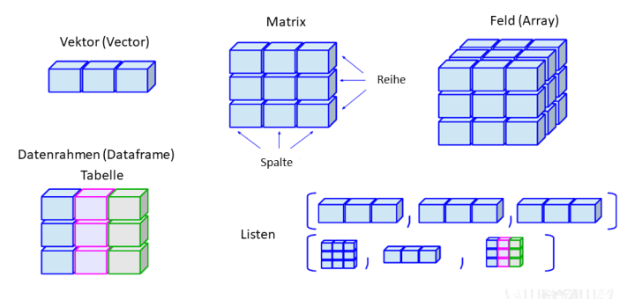
3.1 Arbeiten mit Variablen und Datenstrukturen
Datenzuweisung an Variablen
Operator | Bedeutung | Bsp. Eingabe | Ausgabe
Namen von Datenstrukturen (auch Vektoren etc.) | Variablen können recht beliebige Namen tragen, müssen aber verbunden sein und mit einem Buchstaben beginnen | Prior_H1<- .6 Prior_H1 | .6
seq() | Sequenz von Werten, erzeugt Vektor | seq(from=0, to=1, by=.1) | [1]0 .1 .2 .3 .4 .5 .6 .7 .8 .9 1.0
c() | Verbinden (Combine Values) zu einem Vektor | V1<-c(1,2,3)*c(1,2,3) V1 c(3,a,V1) | [1] 1 4 9 [1]3 42 1 4 9
9

Slide 10
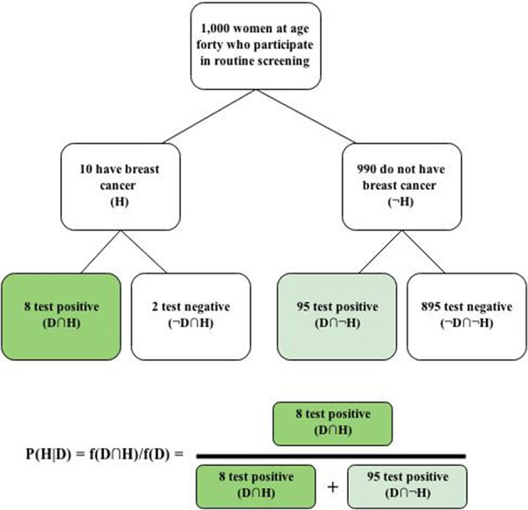
Abschnitt 2.3 Basale Operationen
Anwendung 1 – Bayes-Rate-Neglect
Mandel (2014) Frontiers

Slide 11
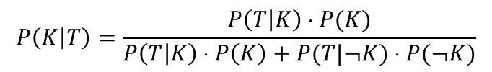
3.1 Arbeiten mit Variablen und Datenstrukturen
Übung 3 – Weiter zu Bayes-Rate-Neglect
$$P\left(H | D\right)=\frac{P\left(D | H\right)  P(H)}{P(D)}$$
$$P\left(K | T\right)=\frac{P\left(T | K\right)  P(K)}{P\left(T | K\right)  P\left(K\right)+P(T|¬K)  P(¬K)}$$
Berechnen Sie dies nun für verschiedene Priori-Wahrscheinlichkeiten (mittels Vektor, etwa mit seq()).

Slide 12
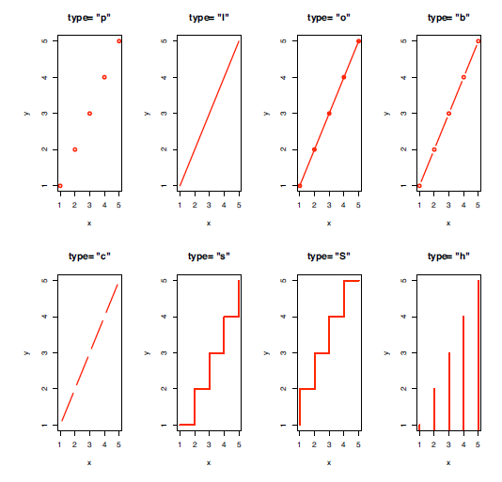
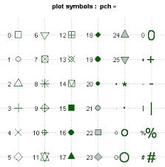
3.2 Plot - Grafik für Punkteverteilungen, Linien
plot(x = x-Vektor, x = y-Vektor, main=„Grafiküberschrift")
Operator | Bedeutung | Bsp. Eingabe
x | x-Vektor | x=V_Base_Rates
y | y-Vektor | y=V_Posteriors
main | Grafiküberschrift | main="Posterior Krankheitstest"
type | Art der Grafik | type=“p“ (Punkte); “n“ (leer)
xlab | x-Achsenbeschriftung (x label) | xlab=“Prior“
ylab | y-Achsenbeschriftung (y label) | ylab=“Posterior“
col | Farbe der Linie/Punkte | col=“red“
pch | Punktart | pch=16
lwd | Linien und Punktgröße | lwd=2
Übung 4 – Spiele mit Plot
Spielen Sie mit Zahlen und Beschriftung
Bayes-Rate-Neglect: plotte den Posterior-Vektor und beschrifte die Grafik.
Fragen zu plot()?
Bei Nicht-Angabe werden Standardwerte verwendet (etwa Farbe schwarz).

Slide 13
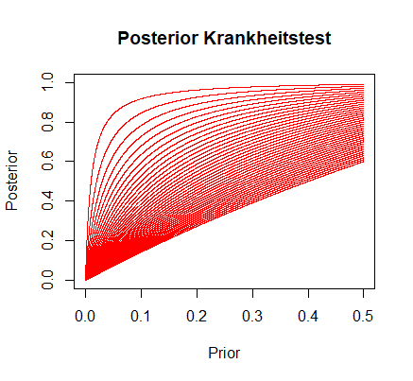
3.3 Schleifen, Bedingungen und mehr zu Plot
Operator | Bedeutung | Bsp. Eingabe / Ausgabe
if(){} | Wenn-dann-Bedingung (für atomare Bedingungsvariable) if(<Variable>==<Wert>){Befehle} | x=4; y=1 if=(x>3){ y=y+1} y [1] 2
ifelse() | Wenn-dann-sonst-Bedingung für Vektor ifelse(<Bedingung>, <Ja>, <Nein>) | x <- c(1, 4) ifelse(x>3, "x ist größer als 3", "x ist nicht größer als 3") [1] "x ist größer als 3" "x ist nicht größer als 3"
for(x in VEKTOR) {} | Von-Bis-Schleife (For-next-Schleife) for(x in <Vektor>) {<In jedem Durchlauf auszuführende Befehle >} | for(i in 1:10){ print(i)} #Pascalsches Dreieck for(n in 0:10) print(choose(n, 0:n))
Übung 5 Plots und Lines in Schleife ergänzen
Spiele mit lines() und erzeuge Funktionen (5a)
… Base-Rate Neglect: Verschiedene likelihoods. (5b)
Übung 6
Pascalsches Drei-eck: choose(n, 0:n) mit verschiedenem n plotten. (2)
Operator | Bedeutung | Bsp. Eingabe / Ausgabe
plot(… type=n) | Leere Grafik mit type = "n" | plot(x=c(0,.5), y=c(0,1), type = "n", xlab=„Prior", ylab=„Posterior") plot(c(1,10), c(0,260), type="n")
lines() | Linie ergänzen | lines(choose(n, 0:n), col=n)
points() | Punkte ergänzen | points(choose(n, 0:n), col=n, pch=16)
curve() | Funktionskurve ergänzen | curve(dnorm(x,mean=0,sd=1), add=TRUE)

Slide 14
4 Sampling und ein paar Verteilungen
Operator | Bedeutung | Bsp. Eingabe | Ausgabe
runif() | Zufallzahl aus kontinuierlicher Gleichverteilung (random uniform) | > x <- runif(2, 5.0, 7.5) > x | [1] 6.715697 [2] 5.472253
sample() | Ganzzahlige Zufallszahl aus diskreter Gleichverteilung | > x2 <- sample(1:10, 1) > x2 > x3 <- sample(1:10,6, replace=T) > x3 | [1] 4 [1] 10 3 5 7 4 2
Übung 7 und 8 – Spiele mit Normalverteilungen
Ziehe Zufallszahlen von einer univariaten Normalverteilung.
Erstelle ein Histogramm davon
Ergänze eine NV-Dichteverteilung
Erstelle bivariate Normalverteilung.
Weiteres: Bereich. Abweichungen der Mittelwerte von der Standard-NV und stelle sie abh. Von Stichproben-größe dar.
Operator | Bedeutung | Bsp. Eingabe
rnorm() | Zufallszahl aus Normalverteilung | rnorm(n=1000, mean=0, sd=1) mit n = Stichprobengröße
dnorm() | Wahrscheinlichkeitsdichteverteilung | dnorm(seq(-3,3,.1), mean = 0, sd = 1) mit Funktion 1/sqrt(2*pi)*exp(-0.5*x^2), x = x-Achsenwerten
pnorm() | Kumulative Dichteverteilung | pnorm(seq(-3,3,.1), mean = 0, sd = 1) mit x = x-Achsenwerten, Output: kum. Wahrscheinlichkeiten
qnorm() | Quantilverteilung | qnorm(p=.95, mean=0, sd=1) p = kum. Wahrscheinlichkeiten, Output x-Achsenabschntte
Operator | Bedeutung | Bsp. Eingabe | Ausgabe
hist() | Histogramm mit Häufigkeiten oder Wahrscheinlichkeiten | hist(rnorm(1000), freq=FALSE, breaks=10)

Slide 15
Teil II Einführung in R für Bayessches Hypothesentesten
Installation von R und R Studio (Ulf)
Einführung (Momme)
R, R Studio und basales Rechnen
Datentypen (nur kurz zu Datenframes), Schleifen, Plot
Typen von Verteilungen (dnorm, rnorm etc.)
Fortgeschrittenes (Ulf)
Package dplyr als Vorbereitung auf weitere Packages
Ggplot als eine fortgeschrittene Grafikengine
9:00 Beginn 9:30 – 11:30 Teil I
Kaffeepause
11:30 – 11:45 Teil II Installation 12:00 – 13:00 Teil II. 1. Abschnitt
13:00 – 14:00 Mittagspause
14:00 – 14:45 Teil II 2. Abschnitt
Kaffeepause 15:00 – 17:00 Teil III
15

Slide 16




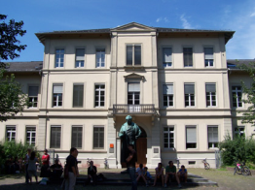
Einführung in das Bayessche Hypothesentesten Workshop, 12.-13.10.2018, Psychologisches Institut Heidelberg
Momme v. Sydow¹ Ulf Mertens²
¹Ludwig-Maximilians-Universität München Munich Center for Mathematical Philosophy (MCMP) Wissenschaftstheorie
²Ruprecht-Karls-Universität Heidelberg Psychologisches Institut Abteilung für Statistik
Notes:
Sprachliches Durcheinander
Weiteres: WST, falsch-positiv Rate Folie 14; Gitlab auf 44?

